Slide 1
Wijken
Ontstaan en functies van wijken door de tijd

Slide 2
De oude wijk
Veiligheid en handel zijn de belangrijkste oorzaken van ontstaan van steden
Steden ontstaan op kruisingen van water, wegen (heerdgangen) en bij kastelen. Er zijn de laatste 500 jaar weinig nieuwe steden ontstaan, wel zijn steden uitgebreid en zijn vaak zeer veel van uiterlijk veranderd.
Oude stadskernen
Structuur wordt gevormd door de kerk en de doorgaande wegen.
Er waren veel kromme en smalle straatjes
Er waren veel pleinen, gevels, torens en poorten.
Straten werden huis voor huis gebouwd

Slide 3
Den Bosch

Slide 4
Heerdgangen

Slide 5
De vooroorlogse wijk
Eind 19e- 20ste eeuw eerste planmatige woningbouw. Nieuwe woonwijken worden als een cirkel om het bestaande deel van de stad gebouwd, concentrisch bouwen. De functie van de wijk gaat veranderen,
Nu kun je wel veel meer dingen doen in de stad, zoals winkelen en werken. Ook winkels in de wijk, elke wijk is zelfvoorzienend.
Wonen en werken wordt meer gescheiden,
De wijk heeft een eenvoudig patroon van rechte straten en een symmetrisch straatprofiel.
Naamgeving van de straten is niet meer willekeurig. Staatsliedenbuurt

Slide 6
Na-oorlogse wijk
1945-1970 Ook wel modernistisch of functionalistisch genoemd
Nadruk op collectiviteit, middelhoge woongebouwen (drie à vier verdiepingen) en hoogbouw, en grote oppervlakten collectieve groenvoorziening met een hiërarchisch stelsel van blok-, buurt-, wijk- en stadsdeelgroen.
Open bouwblok, los van verkeerssystemen geheel vrij in het groen staan, zoals in de Bijlmer.
Herhaling van stedenbouwkundige patronen: woningrijen worden herhaald en samengevoegd tot hoven en stempels.
Wijken kennen een strikte scheiding van functies. De scheiding van wonen, werken, verkeer en recreëren was het ware geloofsartikel van de functionalisten.
In het vroege functionalisme werd nog wel eens een rij winkels onderin een woongebouw aangebracht, later werden winkels en andere voorzieningen naar afzonderlijke centra uitgeplaatst.

Slide 7
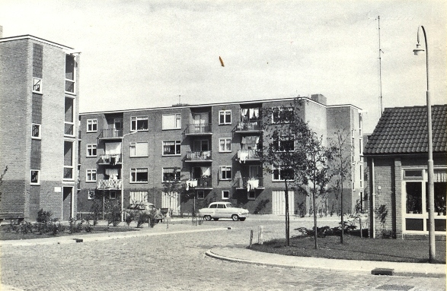
Na-oorlogse wijken

Slide 8
Bloemkoolwijken 1970-1985
Kenmerkend is de boomstructuur van een wijk, straten en woonerven vormen aparte subwijkjes. Deze subwijkjes zijn als bloemkoolroosjes op de hoofdwegen gepland en de hebben vaak één ingang.
De wijken worden autoluw gebouwd o.a. door woonerven, kronkelende paden en hofjes. Deze subwijkjes zijn meestal niet door wegen met elkaar verbonden en bestaan dus veelal uit dood- of rondlopende straten
Verschillende verkeersstromen hebben aparte wegen. Fietsverkeer heeft veelal voorrang op autoverkeer en doorgaand wordt geleid over een beperkt aantal hoofdwegen of een ringweg.

Slide 9
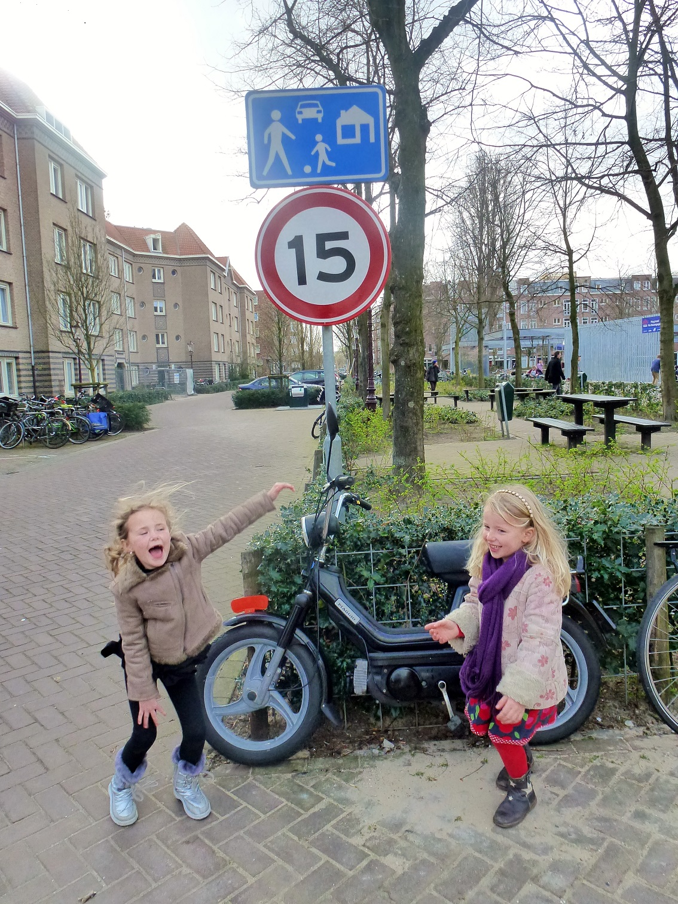
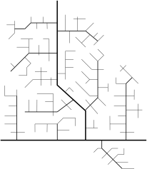

Slide 10
Vinex wijken 1985 - 2000
Versterking van bestaande winkelcentra en voorzieningen (de nieuwe woonwijken vergroten als het ware de potentiële klantenkring)
Beperken van de dreigende leegloop van (middel)grote steden in Nederland
Bescherming van open gebieden in Nederland door verstedelijking te concentreren rond bestaande (middel)grote steden.
Beperken van automobiliteit tussen wonen, werken en voorzieningen (korte afstanden bieden meer mogelijkheden voor openbaar vervoer, fietsen en wandelen)
Integratie van verschillende sociaal-economische klassen, 30% van de woningen zijn sociale huurwoningen.

Slide 11
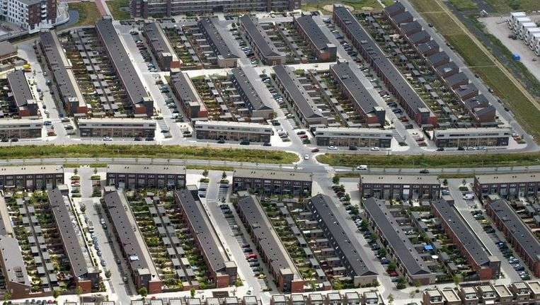
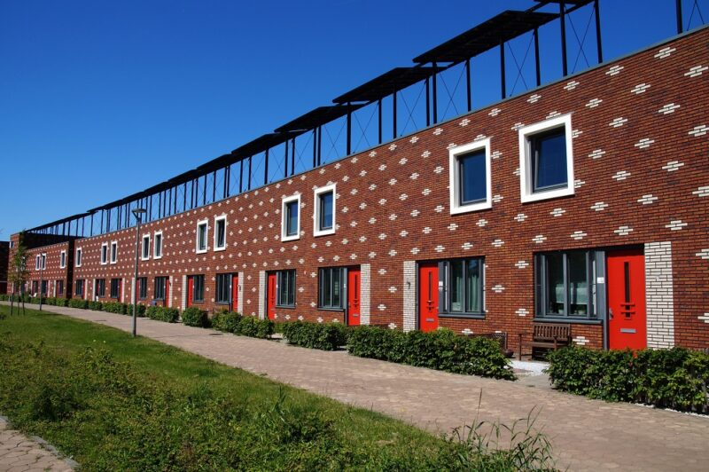

Slide 12
Gentrificatie
Bestaande huizen zijn veelal goed gebouwd en kunnen na verbouwing goed bewoond worden.
Oude (centrum)wijken revitaliseren zich
Oude bewoners voelen zich minder thuis in hun wijk, huisprijzen en huren stijgen sterk.
Help! Hipsters nemen de wijk over.
…. Lijkt alsof nieuwe bewoners meer buiten de wijk begeven
…. Andere wijze tegen autobezit kijken

Slide 13
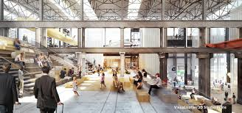
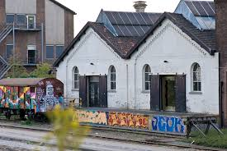

Slide 14
Opdracht

